Slide 1
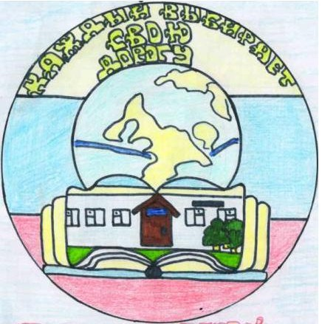
ДУХОВНО-НРАВСТВЕННОЕ РАЗВИТИЕ И ВОСПИТАНИЕ ДЕТЕЙ. ИЗ ОПЫТА РАБОТЫ МБОУ СОШ п.ДОМНОВО

Slide 2
ЦЕЛЬ ДЕЯТЕЛЬНОСТИ
обеспечение оптимальных условий для формирования целостного пространства духовно-нравственного воспитания и развития обучающихся в условиях сельской школы и социума.

Slide 3
НАПРАВЛЕНИЯ РАБОТЫ ИННОВАЦИОННОЙ ПЛОЩАДКИ
1.УЧЕБНЫЙ КУРС «ОСНОВЫ РЕЛИГИОЗНЫХ КУЛЬТУР И СВЕТСКОЙ ЭТИКИ»- 4 КЛАСС
2. 2.УЧЕБНЫЙ КУРС «ОСНОВЫ ПРАВОСЛАВНОЙ КУЛЬТУРЫ» - 2-3 КЛАССЫ
3.УЧЕБНЫЙ КУРС «РУССКАЯ ХУДОЖЕСТВЕННАЯ КУЛЬТУРА»- 7-8 КЛАССЫ 4.МОДУЛЬ ПО ТЕХНОЛОГИИ «РУССКИЕ УМЕЛЬЦЫ»- 5-6 КЛАССЫ
5.УЧЕБНЫЙ КУРС «МИРОВАЯ ХУДОЖЕСТВЕННАЯ КУЛЬТУРА»- 10-11 КЛАССЫ
6.КАДЕТСКИЙ КЛАСС «ЮНЫЕ ПАТРИОТЫ»

Slide 4
ВНЕУРОЧНЫЕ ФОРМЫ РАБОТЫ
ПОДРОСТКОВЫЙ КЛУБ ПО МЕСТУ ЖИТЕЛЬСТВА «ВОЛШЕБНИКИ»
ШКОЛЬНАЯ ГАЗЕТА «ПЕРЕМЕНКА»
КЛУБЫ «ЭРУДИТ», «РОДНИЧОК», «ДОМ»
ШКОЛЬНЫЙ МУЗЕЙ.
ИЗОСТУДИЯ «ВДОХНОВЕНИЕ» КРУЖКИ «ШКОЛА ЧЕЛОВЕЧНОСТИ», «МУЗЫКА, ТВОРЧЕСТВО, ДЕТИ», «ЮНЫЙ ЭКОЛОГ», «ЧИСТОТА РОДНИКА», «Я И МОЁ ЗДОРОВЬЕ»

Slide 5
ВАХТА ПАМЯТИ В п.ДОМНОВО

Slide 6
ВАХТА ПАМЯТИ В г.ПРАВДИНСК

Slide 7
С РОДИТЕЛЯМИ В п.ЕРМАКОВО

Slide 8
АКЦИЯ «АЛЛЕЯ ПАМЯТИ»

Slide 9
АКЦИЯ «ЛЮБИМЫЙ ПОСЁЛОК»

Slide 10
ФЕСТИВАЛЬ ВОЕННОЙ ПЕСНИ

Slide 11
КОНФЕРЕНЦИЯ «ПОИСК И ТВОРЧЕСТВО»

Slide 12
В МБОУ СОШ п.ЖЕЛЕЗНОДОРОЖНЫЙ

Slide 13
АКЦИЯ «КОЛОКОЛА ПАМЯТИ»

Slide 14
СКАЗКИ А.С.ПУШКИНА

Slide 15
МЫ ПОБЕДИЛИ В КОНКУРСЕ ВОЕННОЙ ПЕСНИ В МБОУ СОШ п.ЛУГОВОЕ

Slide 16
2 МЕСТО В ИСТОРИЧЕСКОМ КОНКУРСЕ «ПОМНИ ВЕЛИКУЮ ПОБЕДУ» В МБОУ СОШ п.ДРУЖБА

Slide 17
ПРОЕКТ «КНИГА ПАМЯТИ» ЗАНЯЛ 1 МЕСТО В ОБЛАСТИ

Slide 18
ПРОЕКТНАЯ МАСТЕРСКАЯ «ТАКИЕ РАЗНЫЕ НАШИ МАМЫ»

Slide 19
КАДЕТСКИЙ ВАЛЬС

Slide 20
Помощь пенсионерке Павлюковой Людмиле Петровне

Slide 21
Пасхальные встречи. «Моя икона – женское лицо»

Slide 22
ОЖИДАЕМЫЕ РЕЗУЛЬТАТЫ
1.Создание целостной системы духовно-нравственного воспитания обучающихся. 2.Вовлечение в систему воспитания представителей всех субъектов образовательной деятельности, общественности, социального окружения. 3. Рост количества семей, вовлеченных в систему воспитания будущих граждан России с ярко выраженным чувством долга служения Отечеству и стремлением создания благочестивой, крепкой российской семьи. 4.Диссеминация опыта работы школы в сфере организации системы духовно-нравственного развития и воспитания обучающихся. 5.Повышение квалификации педагогов школы в направлении духовно-нравственного развития и воспитания.

Slide 23
БЛАГОДАРИМ ЗА ВНИМАНИЕ!

